Slide 1
Внедрение инновационных моделей воспитания и развития детей с расстройствами аутистического спектра с целью их социализации в МАДОУ № 13
г. Реутов
.
Учитель-дефектолог Лозина Л.Ю.

Slide 2
Детский сад комбинированного вида № 13 «Веснушки» г. Реутов
Всего детей – 343
Детей с РАС – 20
Коррекционные группы:
Группа компенсирующей направленности № 12
Группа компенсирующей направленности № 13
ГКП «Особый ребенок»

Slide 3
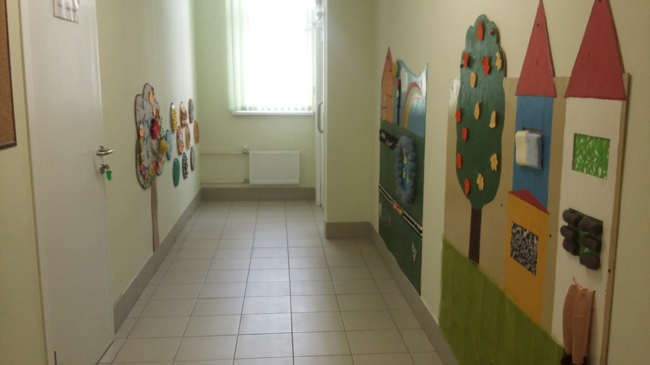
Структура работы с детьми с РАС
Индивидуальные и фронтальные занятия с учителем -логопедом
Индивидуальные и групповые занятия с учителем-дефектологом
Индивидуальные и фронтальные занятия с педагогом-психологом
Занятия физической культурой, плаванием
Музыкальные занятия

Slide 4
Экологическая лаборатория
Сад «Удивительный разум»
Контактный зоопарк «Зверюшки как игрушки»
Визуальный маршрут «Умные картинки»
Привлечение родителей и воспитателей к участию в образовательно-коррекционном обучении детей

Slide 5
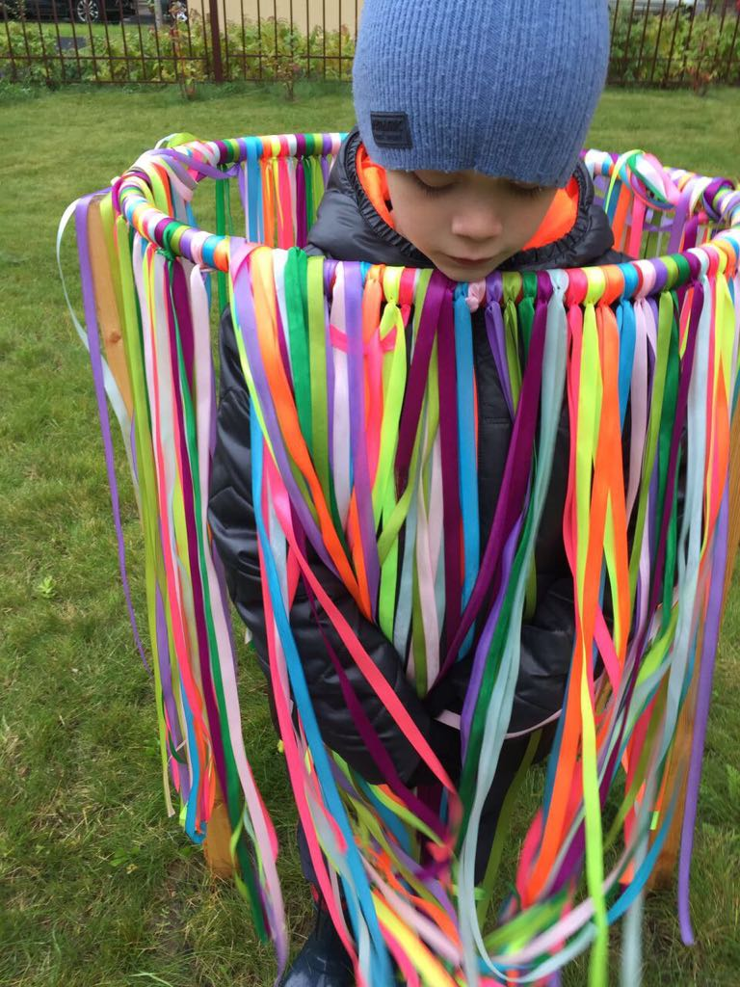
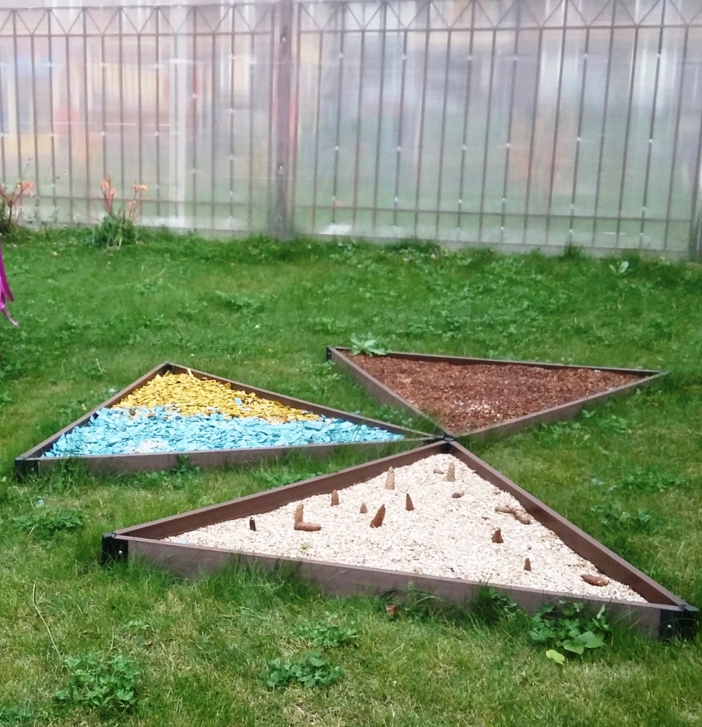
Сад «Удивительный разум»

Slide 6
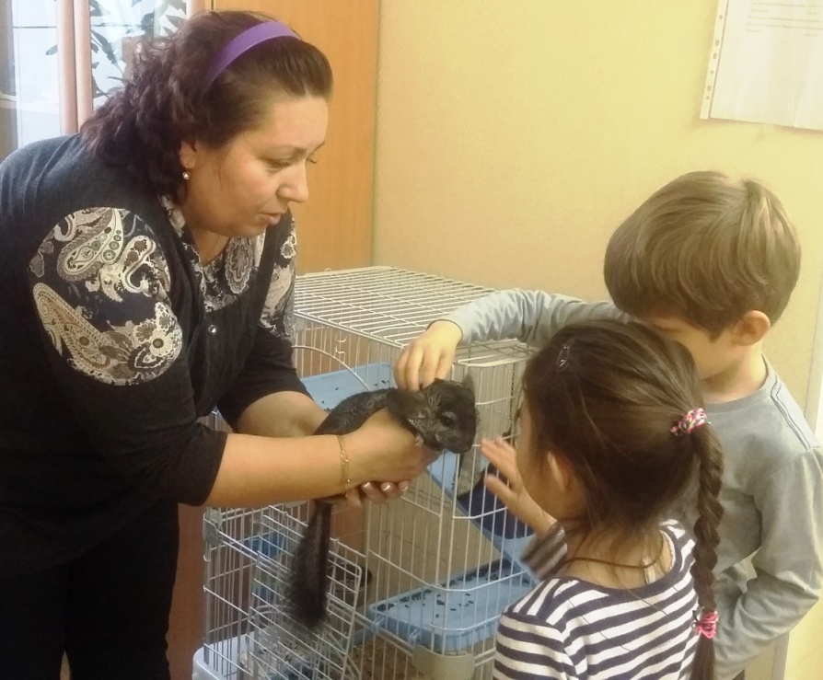
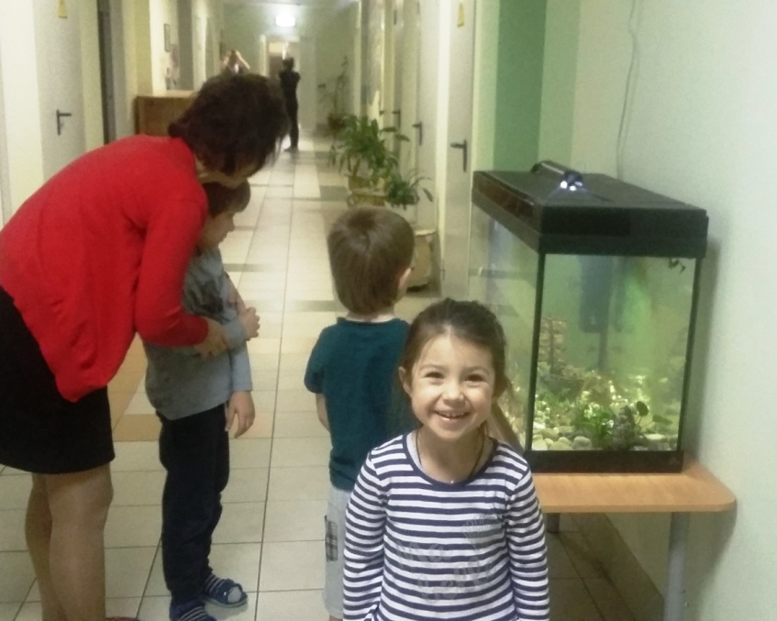
Контактный зоопарк «Зверюшки как игрушки»

Slide 7
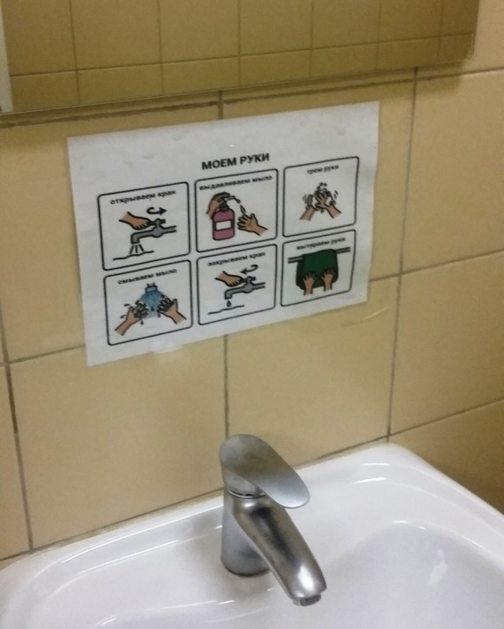
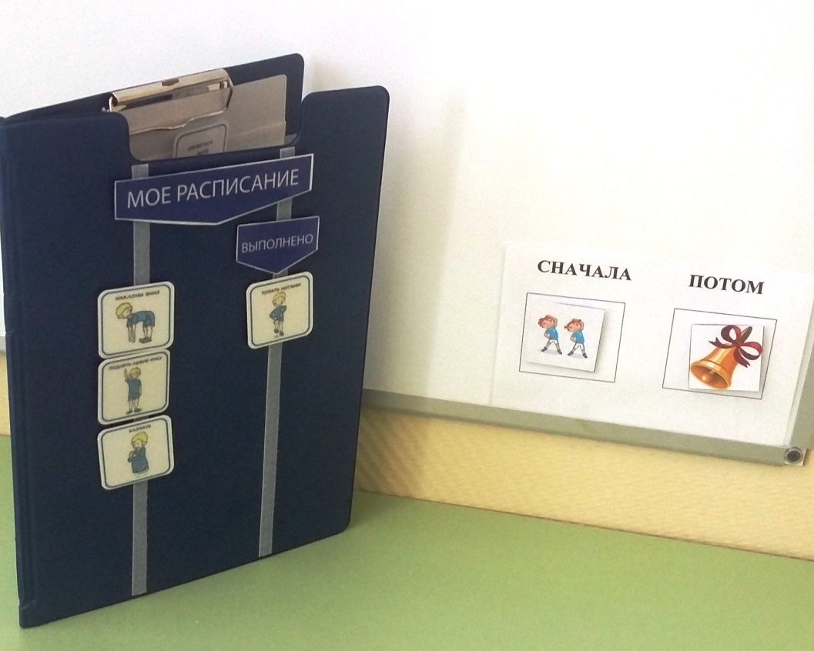
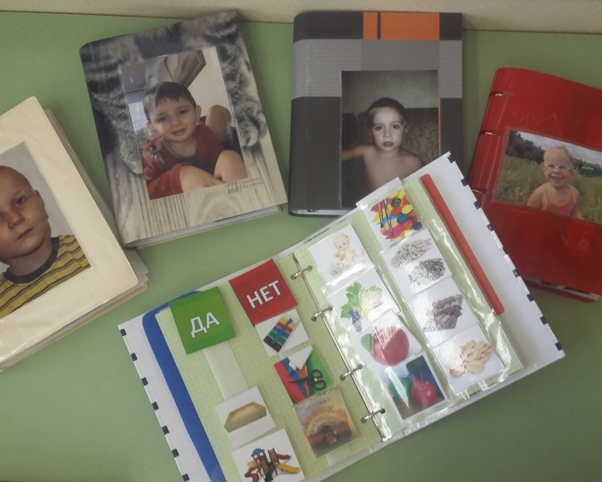
Визуальный маршрут «Умные картинки»

Slide 8
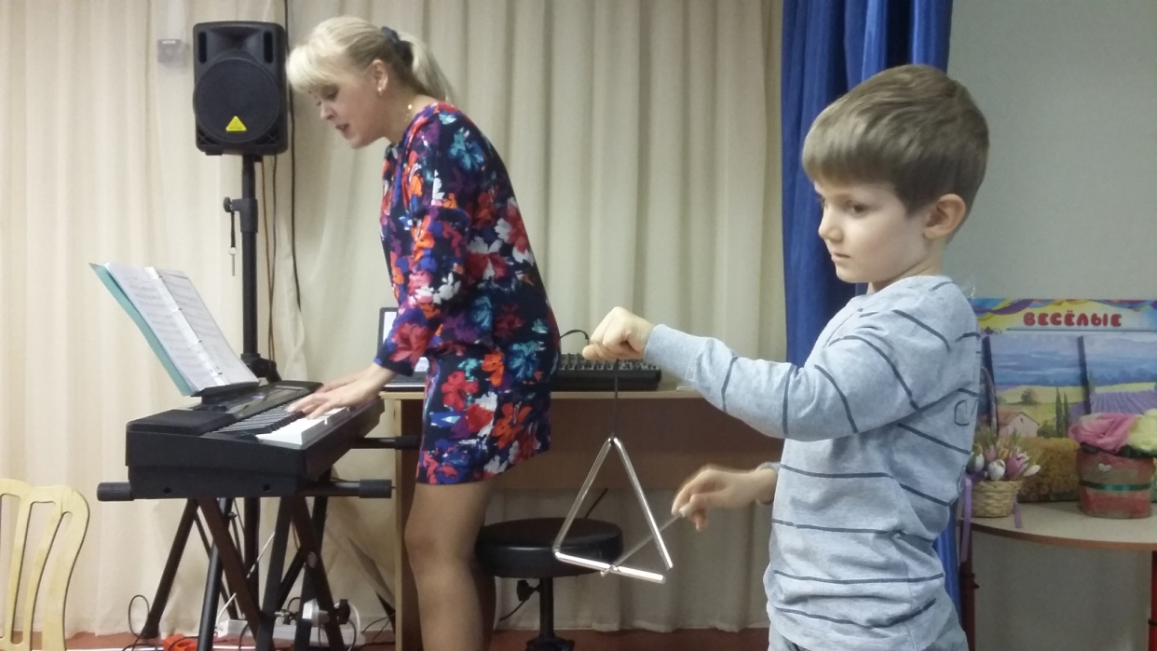
Привлечение родителей и воспитателей к участию в образовательно-коррекционном обучении

Slide 9
Спасибо за внимание!

